Slide 1
Sequential 모델을 넘어서
: 케라스의 함수형 API

Slide 2
A Table of Contents.
1
함수형 API 소개
4
층으로 구성된 비순환 유향 그래프
2
5
층 가중치 공유
다중 입력 모델
3
6
층과 모델
다중 출력 모델

Slide 3
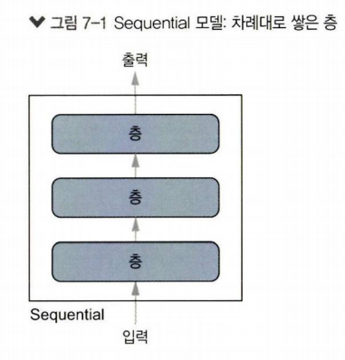
Part 1,
케라스의 함수형 API
Sequential 모델
입력과 출력이 하나로, 층을 차례대로 쌓아 구성
Sequential 모델이 맞지 않는 경우
일부 네트워크는 개별 입력이 여러 개 필요하거나 출력이 여러 개 필요하다.

Slide 4
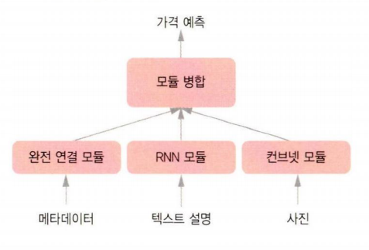
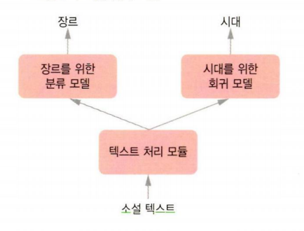
Part 1,
케라스의 함수형 API
001
002
다중 입력 모델
다중 출력 모델

Slide 5
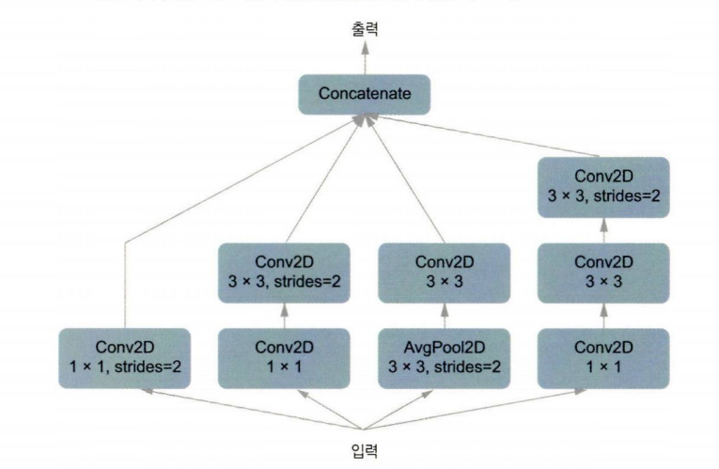
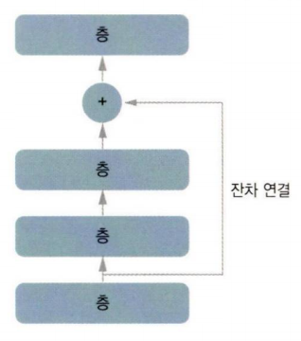
Part 1,
케라스의 함수형 API
003
004
인셉션 모듈
잔차 연결

Slide 6
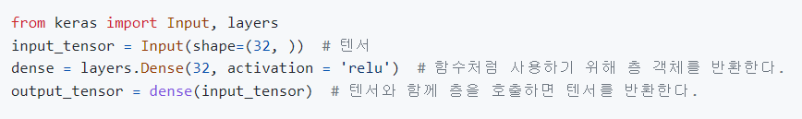
Part 1,
함수형 API 소개
함수형 API
직접 텐서들의 입출력을 다룬다.

Slide 7
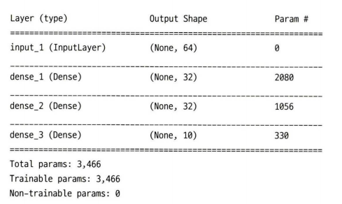
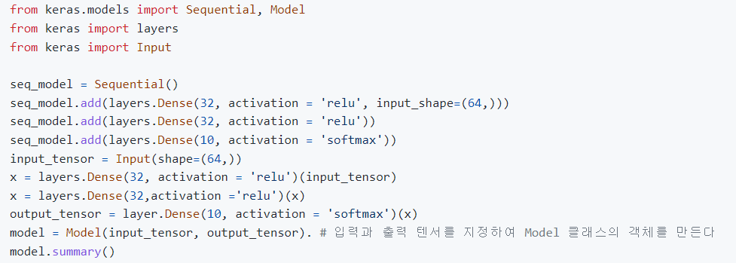
Part 1,
함수형 API 소개
함수형 API

Slide 8
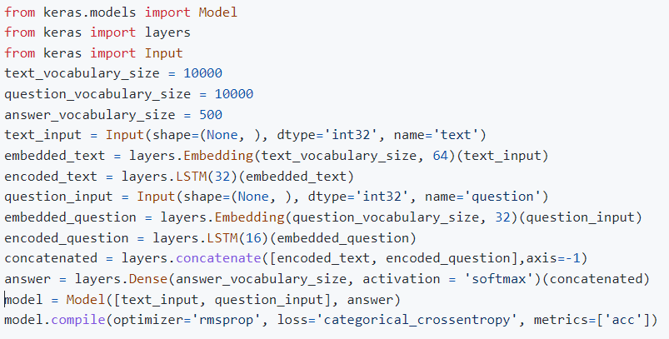
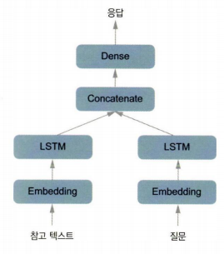
Part 2,
다중 입력 모델
다중 응답 모델
함수형 API는 다중 입력 모델을 만드는 데 사용
질문 응답 모델

Slide 9
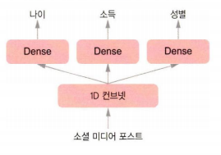
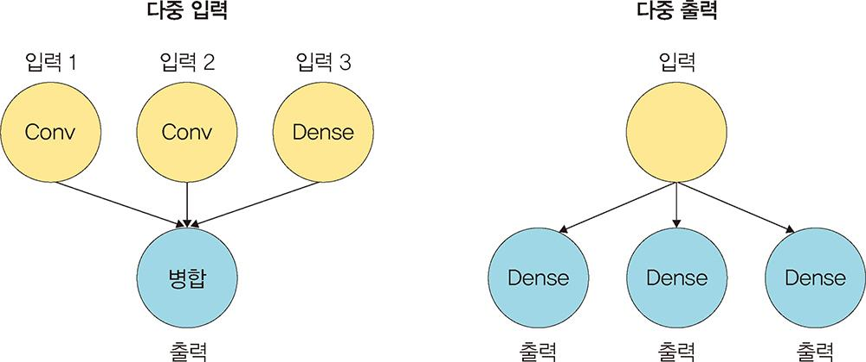
Part 3,
다중 출력 모델
다중 출력 모델
하나의 입력을 통해 여러 속성을 예측하는 네트워크

Slide 10
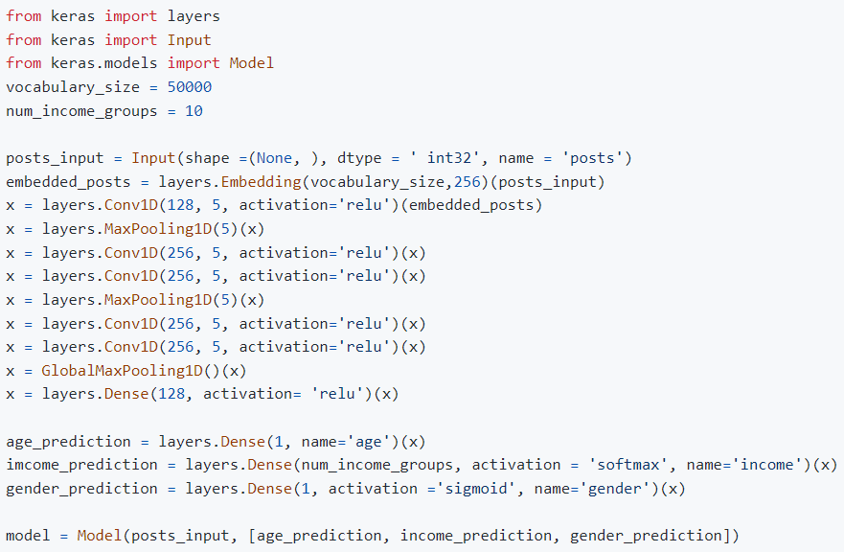
Part 3,
다중 출력 모델
다중 출력 모델

Slide 11
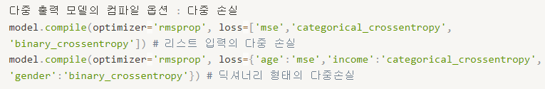
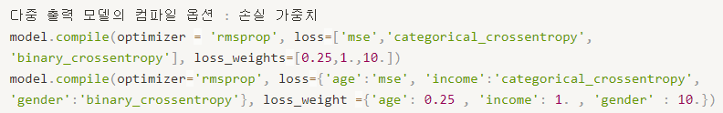
Part 3,
다중 출력 모델
다중 출력 모델의 컴파일 옵션

Slide 12
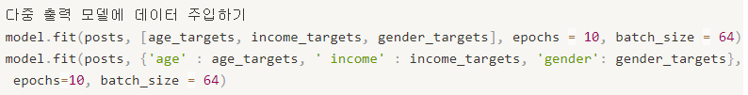
Part 3,
다중 출력 모델
다중 출력 모델의 컴파일 옵션
넘파이 배열의 리스트나 딕셔너리를 모델에 전달하여 훈련
넘파이 배열이라고 가정
모델에 전달 → 훈련

Slide 13
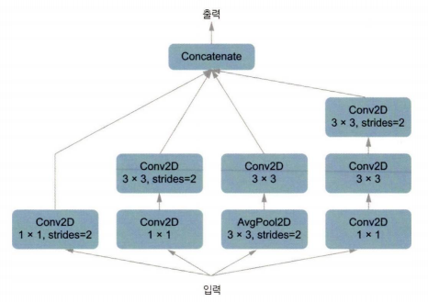
Part 4,
층으로 구성된 비순환 유향 그래프
비순환 유향 그래프
비순환 그래프, 즉 원형이 아님
텐서 X가 자기 자신을 출력하는 층의 입력
인셉션 모듈
합성곱 신경망에서 인기있는 네트워크 구조
네트워크 안의 네트워크 구조

Slide 14
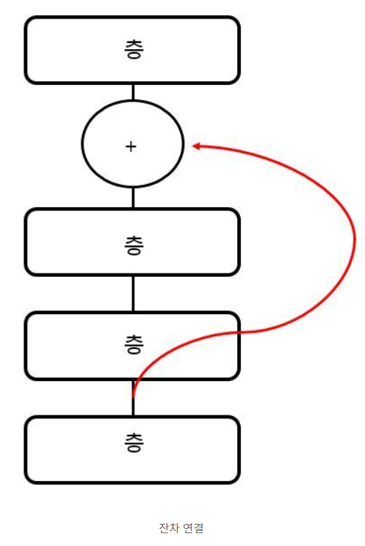
Part 4,
층으로 구성된 비순환 유향 그래프
잔차 연결
전차 연결(residual connection)은 많은 네트워크 구조에 있는 그래프 형태의 네트워크 컴포넌트이다.
그래디언트 소실과 표현 병목을 해결한다.
일반적으로 10개층 이상을 가진 모델에 잔차연결을 추가하면 도움이된다.
하위 층의 출력이 상위 층의 활성화 출력에 연결되는 것이 아니라 더해진다.

Slide 15
Part 5,
층 가중치 공유
가중치 공유
객체를 여러 번 재사용 할 수 있다는 것이다.
층 객체를 두 번 호출하면 새로운 층 객체를 만들지 않고 각 호출에 동일한 가중치를 재사용한다.
하나의 LSTM 층으로 양쪽을 모두 처리하는 것이 좋다.
LSTM층의 표현은 두 입력에 대해 함께 학습
샴 LSTM 공유 LSTM

Slide 16
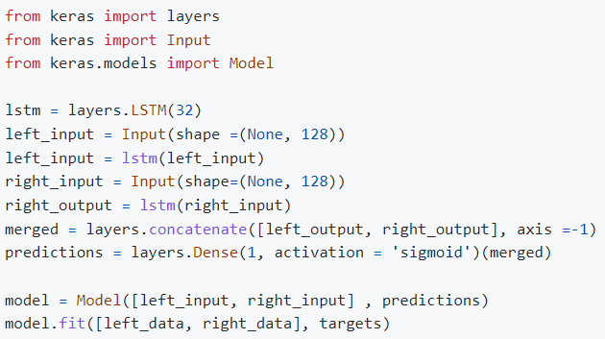
Part 5,
층 가중치 공유
가중치 공유
LSTM 객체 생성
모델의 왼쪽 가지 구성
모델의 오른쪽 가지 구성
분류기 생성

Slide 17
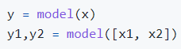
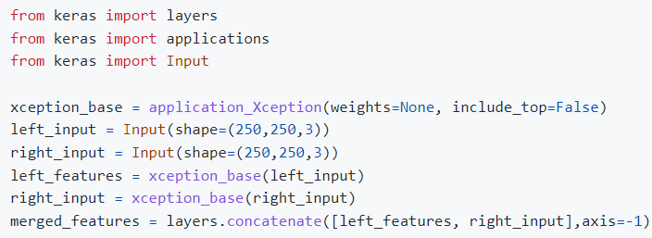
Part 6,
층과 모델
층과 모델
함수형 API에서는 모델을 층처럼 사용할 수 있다.
이미지 처리 기본 모델 : 엑셉션 네트워크
250 x 250 RGB 이미지
같은 비전 모델을 두 번 호출

Slide 18
A Table of Contents.
7.2
케라스 콜백과 텐서보드를 사용한 딥러닝 모델 검사와 모니터링
7.3
모델의 성능을 최대로 끌어올리기
7.4
요약

Slide 19

Part 1,
케라스 콜백과 텐서보드를 사용한
딥러닝 모델 검사와 모니터링

Slide 20
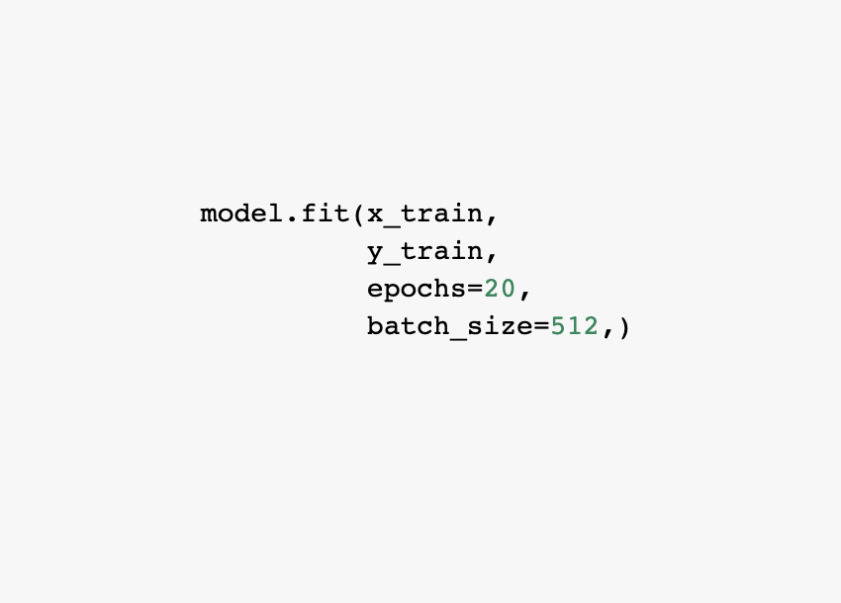
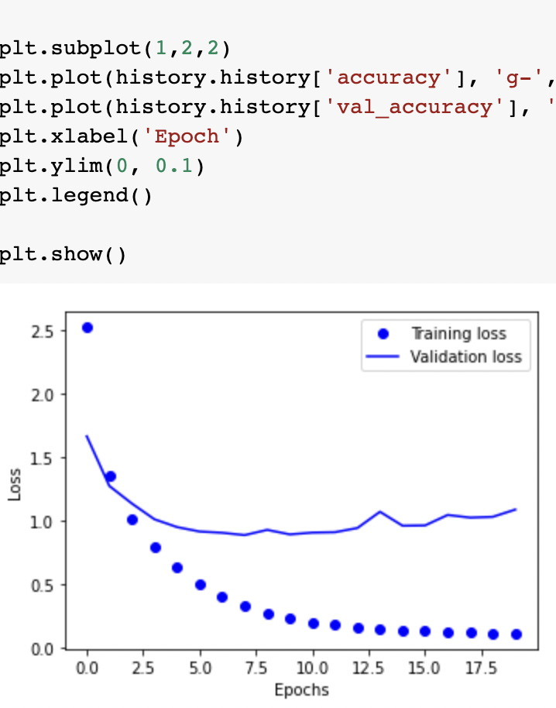
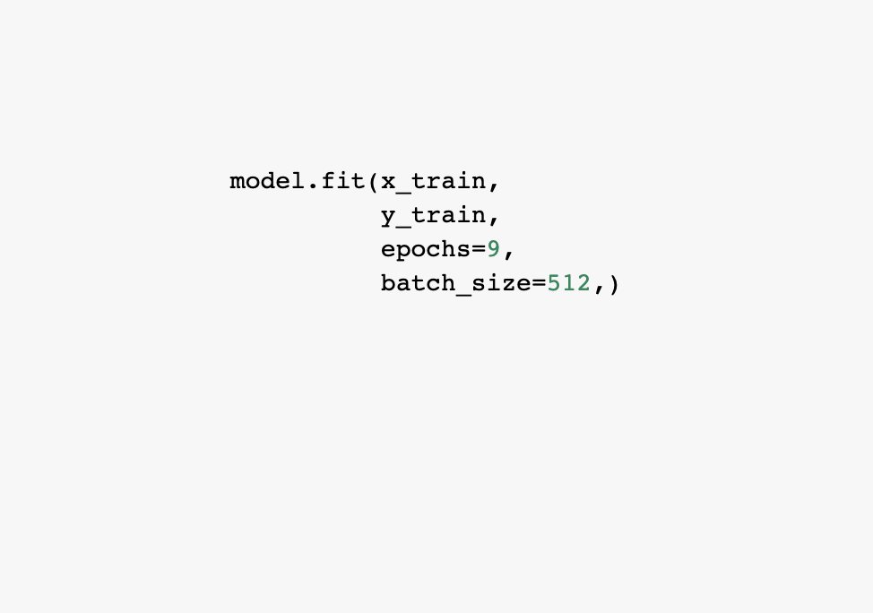
Part 1,
케라스 콜백과 텐서보드를 사용한 딥러닝 모델 검사와 모니터링
이전까지의 에포크 결정
모델 설계 후 훈련
검증 손실 확인
모델 재설계 후 훈련
>
>

Slide 21
Part 1,
케라스 콜백과 텐서보드를 사용한 딥러닝 모델 검사와 모니터링
콜백
모델의 fit( ) 메서드가 호출될 때 전달되는 객체
모델의 상태와 성능에 대한 모든 정보에 접근 가능
모델의 훈련 중지, 모델 저장, 가중치 적재 또는 상태 변경 등을 처리

Slide 22
Part 1,
케라스 콜백과 텐서보드를 사용한 딥러닝 모델 검사와 모니터링
콜백을 사용하는 사례
• 모델 체크포인트 저장 : 훈련하는 동안 어떤 지점에서 모델의 현재 가중치 저장
• 조기 종료(early stopping) : 검증 손실이 더 이상 향상되지 않을 때 훈련을 중지
• 훈련하는 동안 하이퍼파라미터 값을 동적으로 조절: 옵티마이저의 학습률 같은 경우
• 훈련과 검증 지표를 로그에 기록
• 모델이 학습한 표현이 업데이트될 때마다 시각화

Slide 23
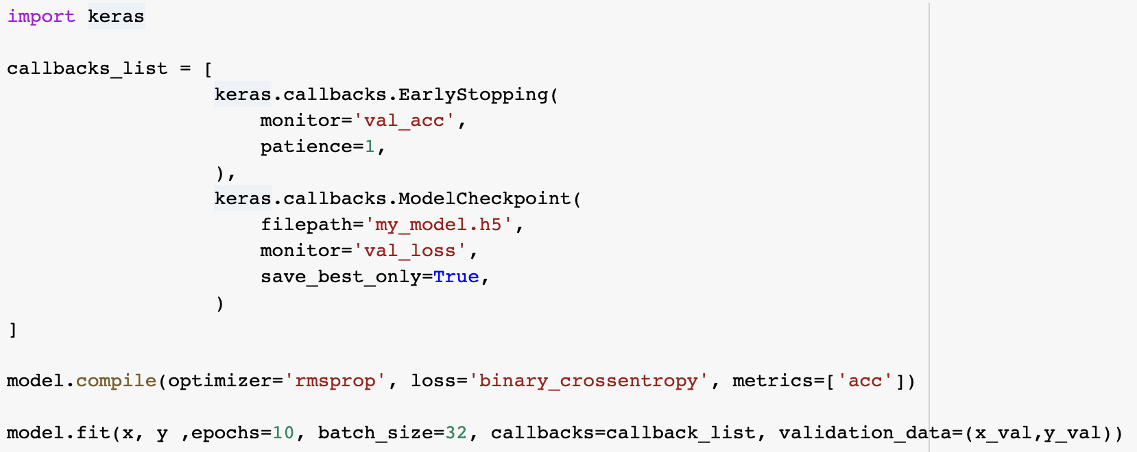
Part 1,
케라스 콜백과 텐서보드를 사용한 딥러닝 모델 검사와 모니터링
ModelCheckpoint와 EarlyStopping 콜백

Slide 24
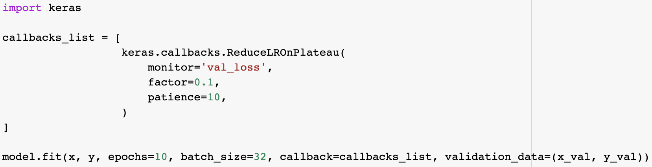
Part 1,
케라스 콜백과 텐서보드를 사용한 딥러닝 모델 검사와 모니터링
ReduceLROnPlateau 콜백

Slide 25
Part 1,
케라스 콜백과 텐서보드를 사용한 딥러닝 모델 검사와 모니터링
자신만의 콜백 만들기
메서드 설명
on_epoch_begin 각 에포크가 시작할 때 호출합니다.
on_epoch_end 각 에포크가 끝날 때 호출합니다.
on_batch_begin 각 배치 처리가 시작되기 전에 호출합니다.
on_batch_end 각 배치 처리가 끝난 후에 호출합니다.
on_train_begin 훈련이 시작될 때 호출합니다
on_train_end 훈련이 끝날 때 호출합니다.
- 이 메서드들은 모두 logs 매개변수와 함께 호출
- 콜백은 다음 속성을 참조할 수 있습니다.
• self.model: 콜백을 호출하는 모델 객체
• self.validation_data: fit() 메서드에 전달된 검증 데이터

Slide 26
Part 1,
케라스 콜백과 텐서보드를 사용한 딥러닝 모델 검사와 모니터링
텐서보드
텐서플로의 시각화 프레임워크
훈련하는 동안 측정 지표를 시각적으로 모니터링
모델 구조를 시각화
활성화 출력과 그래디언트의 히스토그램을 그림
3D로 임베딩 표현

Slide 27
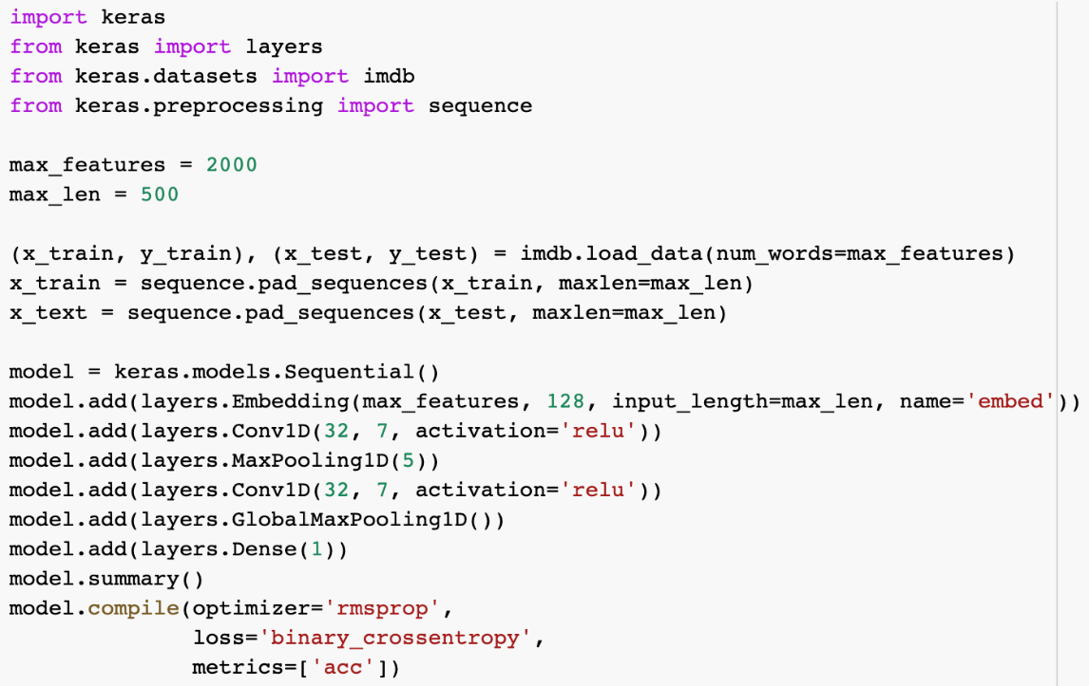
Part 1,
케라스 콜백과 텐서보드를 사용한 딥러닝 모델 검사와 모니터링
텐서보드를 사용한 텍스트 분류 모델
- 모델 설계

Slide 28
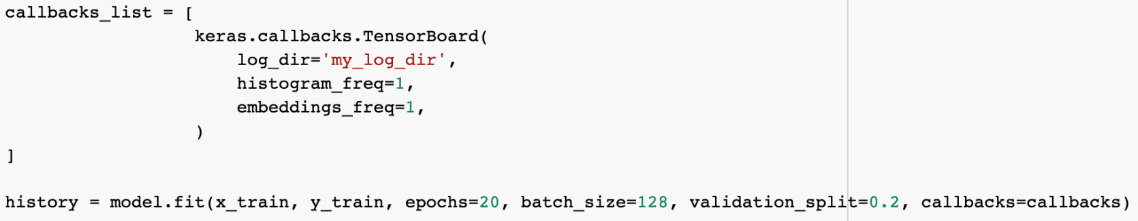

Part 1,
케라스 콜백과 텐서보드를 사용한 딥러닝 모델 검사와 모니터링
텐서보드를 사용한 텍스트 분류 모델
- 텐서보드 로그 파일을 위한 디렉터리 생성
- 텐서보드 콜백과 함께 모델 훈련
- 주소 접속

Slide 29
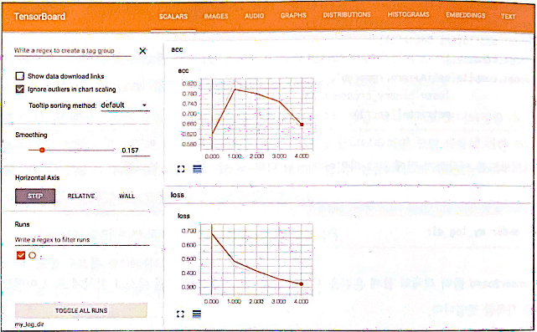
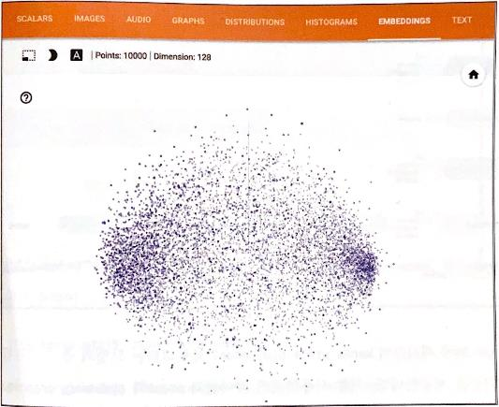
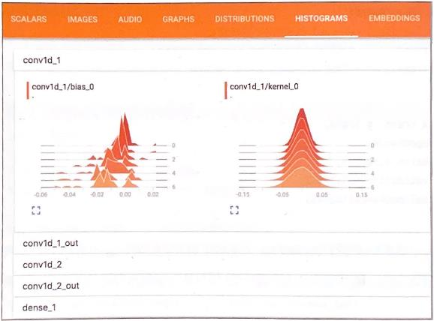
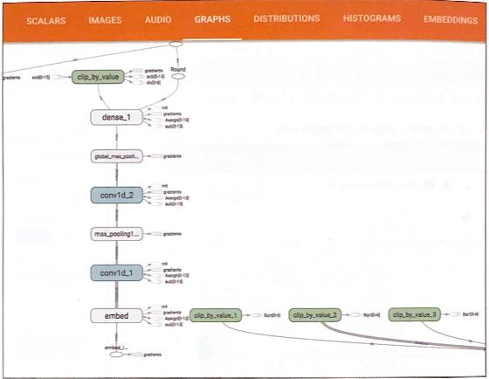
Part 1,
케라스 콜백과 텐서보드를 사용한 딥러닝 모델 검사와 모니터링
◁텐서보드: 측정 지표 모니터링
◁반응형 단어 임베딩의 시각화
◁텐서보드: 활성화 출력 히스토그램
◁텐서보드 텐서플로그래프 시각화

Slide 30
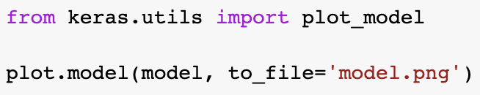
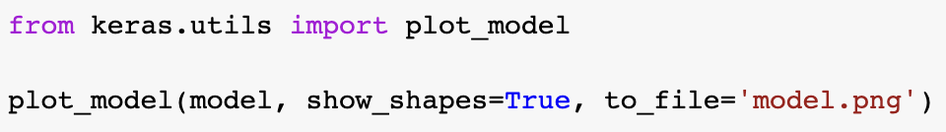
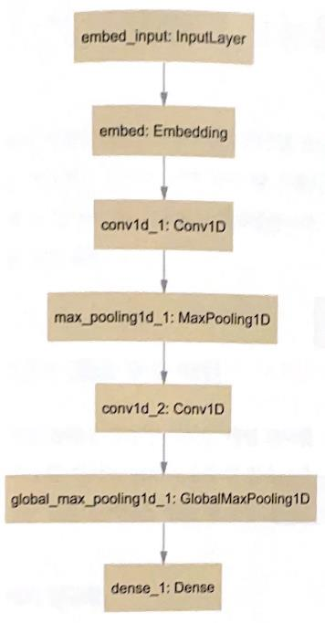
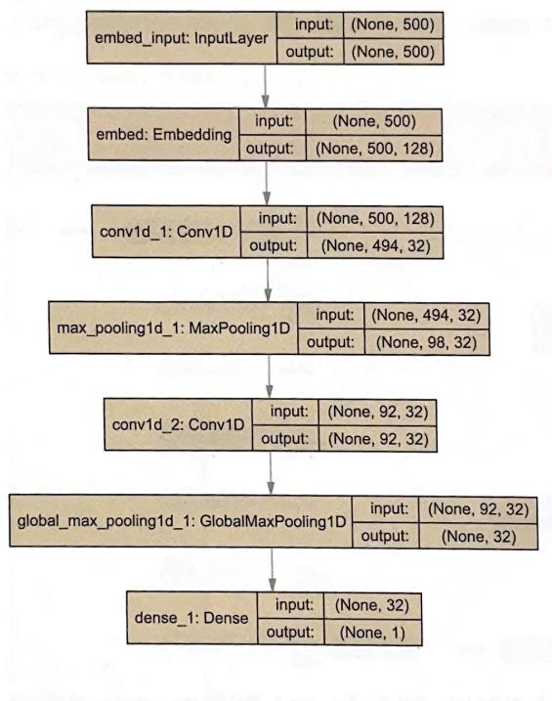
Part 1,
케라스 콜백과 텐서보드를 사용한 딥러닝 모델 검사와 모니터링
▽ plot_model 함수가 만든 모델의 층 그래프
▽ plot_model 함수가 만든 모델의 층 그래프

Slide 31
Part 1,
케라스 콜백과 텐서보드를 사용한 딥러닝 모델 검사와 모니터링
정리
callback
tensorboard

Slide 32
Part 2,
모델의 성능을
최대로 끌어올리기

Slide 33
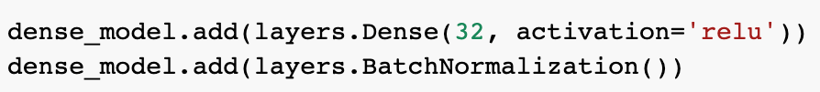
Part 2,
모델의 성능을 최대로 끌어올리기
고급 구조 패턴 - 배치 정규화
- 훈련하는 동안 평균과 분산이 바뀌더라도 이에 적응하여 데이터를 정규화
- 그래디언트의 전파를 도와주어 더 깊은 네트워크를 구성할 수 있게 함
▽Conv2D 층 다음에
▽Dense 층 다음에

Slide 34
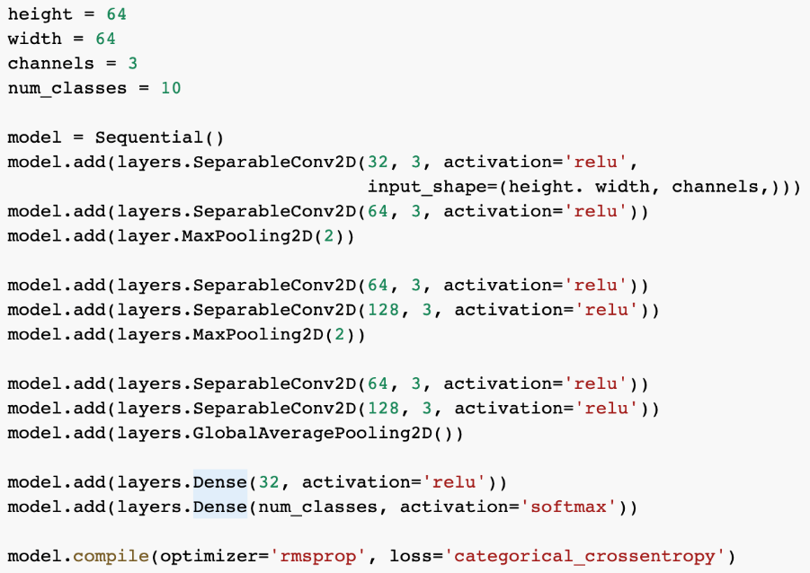
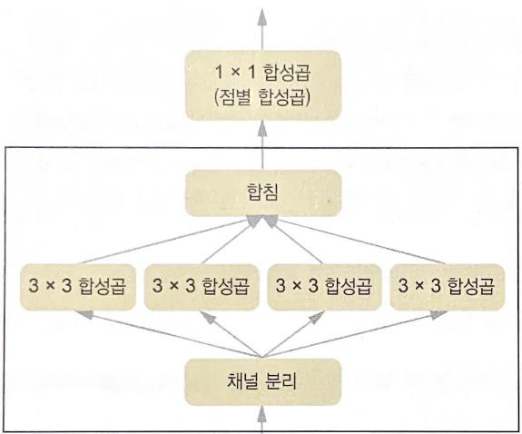
Part 2,
모델의 성능을 최대로 끌어올리기
고급 구조 패턴 - 깊이별 분리 합성곱 (SeparableConv2D)
- 입력 채널별로 따로따로 공간 방향의 합성곱을 수행, 점별 합성곱(1✕1)을 통해 출력 채널을 합쳐주는 층
- 모델 파라미터와 연산의 수를 크게 줄여 주기 때문에 작고 더 빠른 모델을 만들어 성능 향상

Slide 35
Part 2,
모델의 성능을 최대로 끌어올리기
하이퍼파라미터 최적화
- 모델 설계과정에서 사용자가 층의 수, 유닛이나 필터의 수 등을 최적의 성능을 얻도록 선택하는 것
- 하이퍼파라미터 최적화 과정
일련의 하이퍼파라미터를 (자동으로) 선택합니다.
선택된 하이퍼파라미터로 모델을 만듭니다.
훈련 데이터에 학습하고 검증 데이터에서 최종 성능을 측정합니다.
다음으로 시도할 하이퍼파라미터를 (자동으로) 선택합니다.
이 과정을 반복합니다.
마지막으로 테스트 데이터에서 성능을 측정합니다.
→ 변경한 하이퍼파라미터의 검증 손실을 확인 후, 다음 시도할 하이퍼파라미터를 선택
→ 베이지안 최적화, 유전 알고리즘, 간단한 랜덤 탐색 등의 기법 사용
→ 비용이 많이 들어 가장 단순한 랜덤 탐색을 대체로 사용
→ Hyperopt, Hyperas 라이브러리 사용

Slide 36
Part 2,
모델의 성능을 최대로 끌어올리기
모델 앙상블
- 여러 개 다른 모델의 예측을 합쳐서 더 좋은 예측을 만듬
- 가장 기본적인 앙상블은 추론할 때 나온 예측을 평균 내는 것
- 모델이 서로 다른 방향으로 편향되어 있다면 서로 상쇄되어 더 견고하고 정확한 앙상블 형성
- 실전에서 잘 동작하는 한가지 방법은 트리 기반 모델이나 심층 신경망을 앙상블하는 것
- 최근 매우 성공적으로 사용되는 것은 딥러닝과 얕은 모델을 섞은 넓고 깊은 모델

Slide 37
Part 2,
모델의 성능을 최대로 끌어올리기
정리
배치정규화
깊이별
분리 합성곱
하이퍼파라미터
최적화
모델 앙상블

Slide 38
Part 3,
요약
7장에서 배운 내용
• 임의의 층 그래프를 구성하는 모델을 만드는 방법
• 층을 재사용하는 방법(가중치 공유)
• 파이썬 함수 방식으로 모델을 사용하는 방법(모델 템플릿)
• 케라스 콜백을 사용하여 훈련하는 동안 모델을 모니터링하고 작업을 수행
• 텐서보드를 사용하여 측정 지표, 활성화 출력의 히스토그램, 임베딩 공간을 시각화
• 배치 정규화, 깊이별 분리 합성곱, 잔차 연결
• 하이퍼파라미터 최적화와 모델 앙상블을 사용하는 이유

Slide 39
LSTM으로
텍스트 생성하기
8-1

Slide 40
8.1.2
시퀸스 데이터 생성
이전 토큰을 입력으로 사용 → 시퀸스의 다음 토큰을 예측
The cat is on ma
t
언어 모델

Slide 41
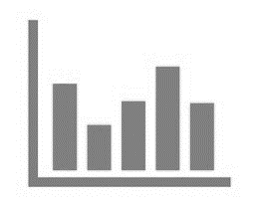
8.1.2
시퀸스 데이터 생성
샘플링: 새로운 시퀸스를 생성하는 것
언어 모델
언어 모델
The cat is on m
a
조건 데이터(초기 데이터)
다음 글자의 확률분포
언어 모델
언어 모델
The cat is on ma
t
조건 데이터(초기 데이터)
다음 글자의 확률분포

Slide 42
8.1.3
샘플링 전략의 중요성
탐욕적 샘플링(greedy sampling): 항상 가장 높은 확률을 가진 글자를 선택
반복적이고 예상 가능한 문자열을 만든다
논리적인 언어처럼 보이지 않는다
확률적 샘플링(stochastic sampling): 샘플링하는 과정에서 무작위성을 주입
실제 같은 새로운 단어를 만들어 재미있고 창의적으로 보이는 문장을 생성
탐욕적 샘플링을 확률적 샘플링으로 설명할 수 있음
무작위성의 양을 조절할 방법이 없음

Slide 43
8.1.3
무작위성
낮은 엔트로피: 예상 가능한(더 실제같은) 시퀀스 생성
높은 엔트로피: 흥미롭고 창의적인 시퀀스 생성
무작위성!

Slide 44
8.1.3
소프트맥스 온도
소프트맥스 온도(softmax temperature):
샘플링 과정에서 확률적인 양을 조절하기 위한 파라미터.
이 파라미터는 샘플링에 사용되는 확률 분포의 엔트로피를 나타냄.
얼마나 놀라운 또는 예상되는 글자를 선택할지 결정.
낮은 온도 샘플링: 반복적이고 예상되는 텍스트 생성 그러나 국부적인 구조, 실제있는 영어 단어들 높은 온도 샘플링: 흥미롭고 창의적인 텍스트 생성 그렇지만 국부적인 구조가 무너지고 대부분 무작위문자열

Slide 45
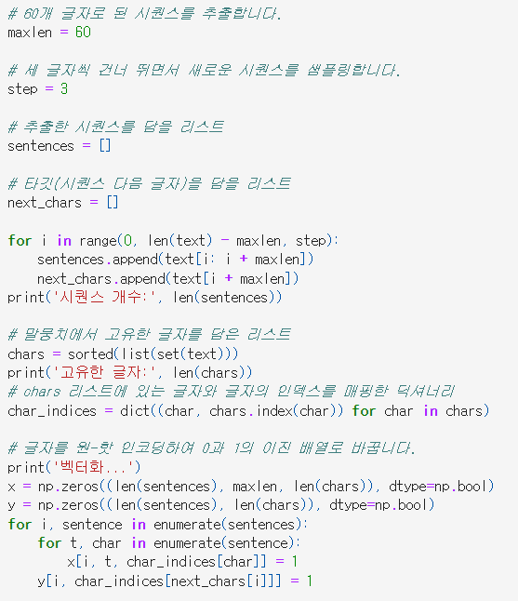
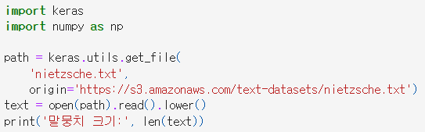
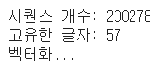
8.1.4
글자 수준의 LSTM 텍스트 생성 모델 구현
데이터 전처리

Slide 46
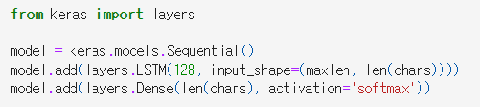
8.1.4
글자 수준의 LSTM 텍스트 생성 모델 구현
2. 네트워크 구성
원핫인코딩이기 때문에
categorical_crossentropy 사용

Slide 47
8.1.4
글자 수준의 LSTM 텍스트 생성 모델 구현
훈련된 모델과 시드로 쓰일 간단한 텍스트가 주어지면 다음과 같이 반복하여 새로운 텍스트를 생성!
지금까지 생성된 텍스트를 주입하여 모델에서 다음 글자에 대한 확률 분포를 뽑음
2. 특정 온도로 이 확률 분포의 가중치를 조정
3. 가중치가 조정된 분포에서 무작위로 새로운 글자를 샘플링
4. 새로운 글자를 생성된 텍스트의 끝에 추가

Slide 48
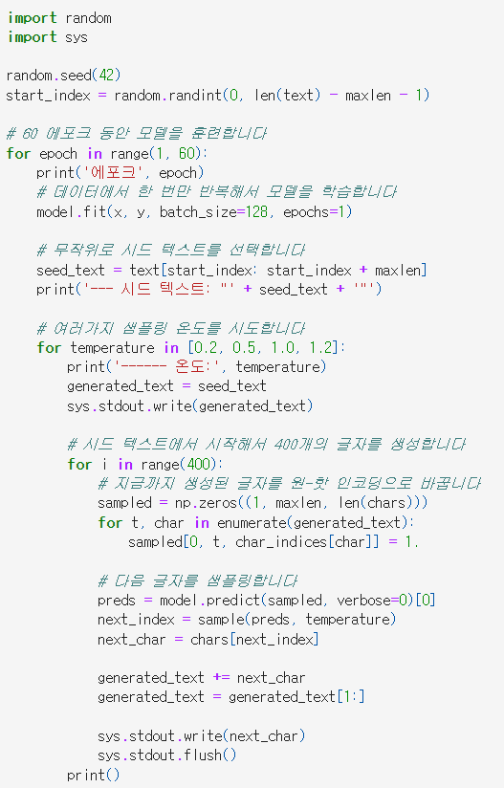
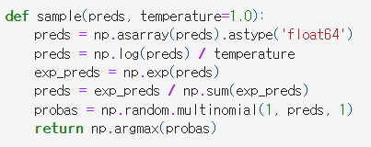
8.1.4
글자 수준의 LSTM 텍스트 생성 모델 구현
3. 언어 모델 훈련과 샘플링
모델의 예측이 주어졌을 때 샘플링하는 함수

Slide 49
8.1.4
글자 수준의 LSTM 텍스트 생성 모델 구현
에포크 40
Epoch 1/1
200278/200278 [==============================] - 79s 395us/step - loss: 1.3065
--- 시드 텍스트: "the slowly ascending ranks and classes, in which,
through fo"
------ 온도: 0.2
the slowly ascending ranks and classes, in which,
through for the sense of the sense of the present man as the most same as the sense of the sense of the hand, and the philosophy of the sense of the reason and the contempt of the present in the belief of the sense of the sense of the sense of the most the exiler to the feelings of the contempt to the present in the hand of the sense of the spirit of the reading the sense of the future of the superiority of
------ 온도: 0.5
the slowly ascending ranks and classes, in which,
through for something and commandate and and the world as a rativger that the sense as the standard, and this has not literation of the man and the higher extent that the more believe of the hand, but the dispossession and and the sense of the most heart of the world beyond as he was not seems to the knowledge and simplet of the more over the sense of all things the hard are the regard to deceive and someth

Slide 50
8.1.4
글자 수준의 LSTM 텍스트 생성 모델 구현
------ 온도: 1.0
the slowly ascending ranks and classes, in which,
through for thence, for it who
dihility, at this desires: for thereby was a spicent-god howeven of differeness in the creator. man an interpretation of attendens
into object of good in desilal wilts of withs this pertains moral estimates, it
is transforms
has prevent-mingled, notwow, by the contains them. -dequities
out power fine,
-=unter our development
and sists
spry of his way presentiment in the capa

Slide 51
8.1.4
글자 수준의 LSTM 텍스트 생성 모델 구현
------ 온도: 1.2
the slowly ascending ranks and classes, in which,
through for which it has
it.
12a in sightency or nootly, power? "truths of a mess, sudemoal, and
ovalesel which wellozed po
sececies, without those who had not heated was
"hand,
fundamentall art of selford; it must have just go preernes: mohesstompule threateneo) which conzents with to hampensness--must lons in
owing in foresnasce
of fign
and small uncaded the philosopher; theat one has "ba, perfully, fait

Slide 52
8.1.5
정리
낮은 온도는 아주 반복적이고 예상(국부적 구조는 거의 동일)가능
높은 온도는 흥미롭고 놀랍고 창의적 또한 새로운 단어도 창조(국부적 구조 무너짐)
학습된 구조와 무작위성 사이에 균형 맞추기가 필요
2. 다음 토큰을 샘플링할 때 모델이 만든 출력에 집중하는 것과 무작위성을 주입하는 것
사이에 균형을 맞추어야 함
3. 이를 위해 소프트맥스 온도 개념을 사용. 항상 다양한 온도에서 적절한 값 찾기

Slide 53
8-2
딥드림

Slide 54
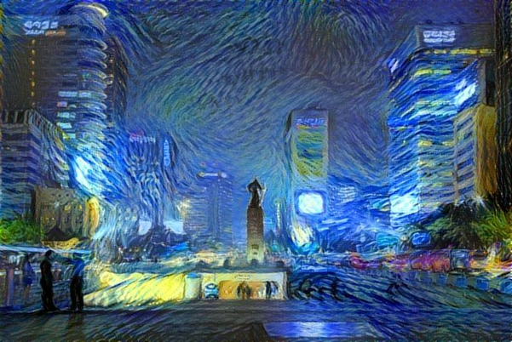
8.2
딥드림
딥드림:
합성곱 신경망이 학습한 표현으로 예술적으로 이미지를 조작하는 기법
1. 기법특정 필터가 아닌 전체층의 활성화를 최대화
2. 이미 가지고 있는 이미지 그대로 사용
(기존 시각 패턴 바탕 이미지 요소들 왜곡)
3. 입력 이미지 시각 품질 향상을 위해 여러
다른 스케일로(옥타브)로 처리

Slide 55
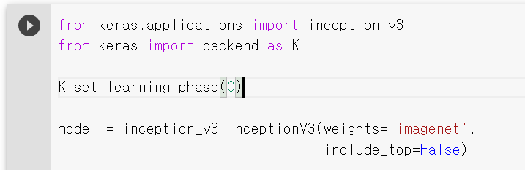
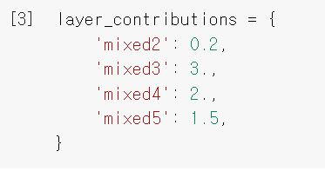
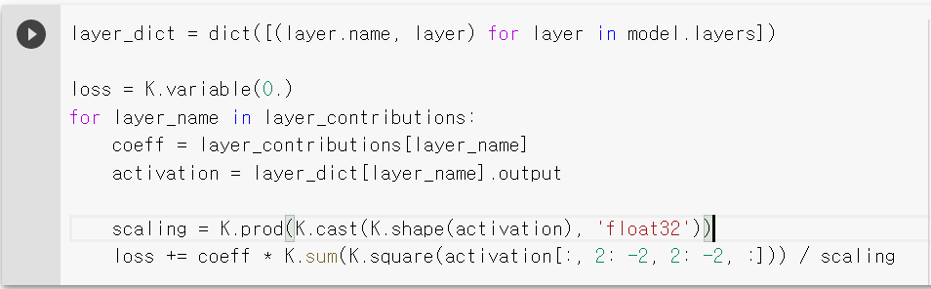
8.2
딥드림
딥드림:
합성곱 신경망이 학습한 표현으로 예술적으로 이미지를 조작하는 기법

Slide 56

8.2
딥드림
경사상승법 과정

Slide 57

8.2
딥드림
경사상승법 과정

Slide 58

8.2
딥드림

Slide 59

8.2
딥드림

Slide 60

8.2
딥드림

Slide 61


8.2
딥드림

Slide 62


8.2
딥드림

Slide 63
8.3 뉴럴 스타일 트랜스퍼
1
콘텐츠 손실
2
스타일 손실
3
케라스에서 뉴럴 스타일 트랜스퍼 구현하기

Slide 64



Part 0,
8.3 뉴럴 스타일 트랜스퍼
딥러닝을 사용하여 이미지를 변경
타깃 콘텐츠
보존
참조 스타일
이미지 조합
적용
스타일
콘텐츠
질감, 색깔, 이미지
시각요소
고수준의 대형 구조

Slide 65

콘텐츠 손실
Part 1,

Slide 66

Part1 ,
8.3.1 콘텐츠 손실
전역적, 추상적
하위층
(국부적인 정보)
상위층
(전역적인 정보)
타깃 이미지
상위층의 활성화 계산
생성된 이미지
사전 훈련된 컨브넷
콘텐츠 손실
→ 두 값 사이의 L2 노름

Slide 67
스타일 손실
Part 2,

Slide 68
Part2 ,
8.3.2 스타일 손실
여러층 사용
모든 스타일
그람 행렬
컨브넷의 여러 층 사용
참조 이미지에서 컨브넷이 추출한 모든 크기의 스타일
활성화 출력의 그람 행렬을 스타일 손실로 사용
층의 특성 맵들의 내적
스타일 참조 이미지
활성화 계산
생성된 이미지
사전 훈련된 컨브넷
스타일 손실
→그 안에 내제된 상관관계를 비슷하게 보존하는 것이 목적

Slide 69
Part2 ,
8.3.2 스타일 손실
타깃 콘텐츠
참조 스타일
이미지 조합
콘텐츠 보존
스타일 보존
타깃 콘텐츠 – 생성된 이미지
상위층의 활성화를 비슷하게 유지
저수준 층 – 고수준 층
활성화 안에 상관관계를 비슷하게 유지
텍스쳐

Slide 70
케라스에서 뉴럴스타일
트랜스퍼 구현하기
Part 3,

Slide 71
Part 3,
8.3.3 케라스에서 뉴럴 스타일 트랜스퍼 구현하기
VGG19
VGG16
합성곱 층 3개
타깃 콘텐츠
참조 스타일
이미지 조합
1
VGG19의 층 활성화를 동시에 계산하는 네트워크설정
2
세 이미지에서 계산한 층 활성화를 사용 → 손실 함수 정의
3
손실 함수를 최소화 할 경사 하강법 설정

Slide 72

Part 3,
8.3.3 케라스에서 뉴럴 스타일 트랜스퍼 구현하기
스타일 참조 이미지, 타겟 이미지의 경로 정의

Slide 73

Part 3,
8.3.3 케라스에서 뉴럴 스타일 트랜스퍼 구현하기
유틸리티 함수 정의

Slide 74

Part 3,
8.3.3 케라스에서 뉴럴 스타일 트랜스퍼 구현하기
VGG19 네트워크 설정

Slide 75


Part 3,
8.3.3 케라스에서 뉴럴 스타일 트랜스퍼 구현하기
콘텐츠 손실
스타일 손실

Slide 76

Part 3,
8.3.3 케라스에서 뉴럴 스타일 트랜스퍼 구현하기
총 변위 손실 손실
픽셀을 사용하여 계산
공간적인 연속성
규제 항

Slide 77

Part 3,
최소화할 최종 손실 정의

Slide 78

Part 3,
8.3.3
경사 하강법 단계 설정
L-BFGS 알고리즘 사용
함수로 전달
손실 함수 값과 그래디언트 값을 별개의 함수로 전달
1차원 벡터 처리
이 함수는 3D 이미지 배열이 아니라 1차원 벡터만 처리

Slide 79



경사 하강법 단계 수행

Slide 80


결과 샘플

Slide 81
8.4 변이형 오토인코더를 사용한 이미지 생성
1
이미지의 잠재 공간에서 샘플링하기
2
이미지 변형을 위한 개념 벡터
3
변이형 오토인코더

Slide 82




Part 0,
8.4 변이형 오토인코더를 사용한 이미지 생성
이미지의 잠재 공간
변이형 오토인코더(VAE)
샘플링
주요기법
새로운 이미지
기존 이미지 변형
적대적 생성 네트워크(GAN)
소리
음악
텍스트
사진

Slide 83
이미지의 잠재 공간에서
샘플링하기
Part 1,

Slide 84


Part 1,
8.4.1 이미지의 잠재 공간에서 샘플링하기
훈련 데이터
?
학습 과정
생성자(GAN)/
디코더(VAE)
잠재 공간의 한 벡터
이미지의 잠재 공간
(벡터 공간)
합성 이미지

Slide 85
이미지 변형을 위한
개념 벡터
Part 2,

Slide 86





Part 2,
8.4.2 이미지 변형을 위한 개념 벡터
개념 벡터
z
z
남자
여자
s
z
s
얼굴 이미지의 잠재 공간
(벡터 공간)
안경 X
안경 O

Slide 87

Part 2,
8.4.2 이미지 변형을 위한 개념 벡터
웃음 벡터
VAE 사용
→ 유명 인사의 얼굴 데이터셋에서 훈련

Slide 88
변이형 오토인코더
Part 3,

Slide 89
Part 2,
8.4.3 변이형 오토인코더
변이형 오토인코더
오토인코더
생성 모델의 한 종류
개념 벡터를 사용
이미지 변형
오토인코더의 최신 버전
입력을 저차원 잠재 공간으로 인코딩 한 후
디코딩하여 복원하는 네트워크

Slide 90

Part 2,
8.4.3 변이형 오토인코더
오토인코더
원본 입력 재구성
유용 X
구조화가 잘된 잠재공간 X
뛰어난 압축 X
원본 입력
재구성된 입력
압축된 표현

Slide 91

Part 2,
8.4.3 변이형 오토인코더
변이형 오토인코더(VAE)
Z_mean과 z_log_var로 정의된 잠재 공간의 분포
입력 이미지
안정성 향상
의미 있는 표현 인코딩
재구성된 이미지
이 분포에서 무작위로 샘플링된 포인트

Slide 92
Part 2,
8.4.3 변이형 오토인코더
변이형 오토인코더(VAE)
재구성 손실
규제 손실
디코딩된 샘플이 원본 입력과 동일하도록 만듦
잠재 공간 잘 형성
훈련 데이터에 과대 적합을 줄임

Slide 93

Part 2,
8.4.3 변이형 오토인코더
변이형 오토인코더(VAE)

Slide 94

Part 2,
8.4.3 변이형 오토인코더
이미지를 잠재 공간상 확률 분포 파라미터로 매핑하는 인코더 네트워크

Slide 95
Part 2,
8.4.3 변이형 오토인코더
Z_mean과 z_log_var로 정의된 잠재 공간의 분포
입력 이미지
재구성된 이미지
이 분포에서 무작위로 샘플링된 포인트

Slide 96
Part 2,
8.4.3 변이형 오토인코더
이미지를 잠재 공간상 확률 분포 파라미터로 매핑하는 인코더 네트워크

Slide 97

Part 2,
8.4.3 변이형 오토인코더
Z_mean과 z_log_var를 사용
잠재 공간 포인트 z 생성

Slide 98
Part 2,
8.4.3 변이형 오토인코더
Z_mean과 z_log_var로 정의된 잠재 공간의 분포
입력 이미지
재구성된 이미지
이 분포에서 무작위로 샘플링된 포인트

Slide 99
Part 2,
8.4.3 변이형 오토인코더
Lambda층

Slide 100
Part 2,
8.4.3 변이형 오토인코더
Z_mean과 z_log_var로 정의된 잠재 공간의 분포
입력 이미지
재구성된 이미지
이 분포에서 무작위로 샘플링된 포인트

Slide 101

Part 2,
8.4.3 변이형 오토인코더
디코더 구현

Slide 102

Part 2,
8.4.3 변이형 오토인코더
VAE 손실을 계산하기 위해 직접 만든 층
Loss(y_true, y_pred)
Add_loss 내장 메서드

Slide 103


Part 2,
8.4.3 변이형 오토인코더
VAE 훈련하기
2D 잠재 공간에서 포인트 그리드를 샘플링하여 이미지로 디코딩

Slide 104

Part 2,
8.4.3 변이형 오토인코더
잠재 공간에서 디코딩된 숫자 그리드
완벽하게 연속된 분포
잠재 공간의 한 경로를 따라서 한 숫자가 다른 숫자로 자연스럽게 바뀜

Slide 105
2019305040
8.5

Slide 106
A Table of Contents.
1
적대적 생성 신경망 소개

Slide 107
적대적 신경 생성망 소개

Slide 108

Part 1,
적대적 신경 생성망 소개
GAN(Generativ Adversarial Network)이란? '생성적 적대 신경망’
새로운 데이터를 생성하기 위해 뉴럴네트워크로 이루어진 생성자와 판별자가 서로 겨루며 훈련한다는 뜻
Generator(생성자)
Discriminator(판별자)
생성자 G의 역할
판별자 D가 진짜인지 가짜인지 구별할 수 없을 만큼
진짜와 같은 모조 이미지를
노이즈 데이터를 사용하여 만들어 내는 것
판별자 D의 역할
주어진 입력 이미지가 진짜인지 가짜인지 구별하는 것
이미지 x가 입력으로 주어졌을 때
판별자 D의 출력D(x)가 진짜 이미지일 확률을 반환

Slide 109


Part 1,
적대적 신경 생성망 소개

Slide 110
Part 1,
GAN 구현 방법
CIFAR10 데이터 세트 = 개구리, 새, 고양이, 배, 비행기 등
10 개 클래스의 개체에 대한 60,000 개의 32x32 픽셀 컬러 사진으로 구성
STEP 1
STEP 2
STEP 3
STEP 4
STEP 5
생성자와
판별자를
연결하는 gan 네트워크를 만든다
gan(x)=discriminator(generator(x))
generator
네트워크는 (latent_dim,) 크기의 벡터를 (32, 32, 3)
크기의 이미지로 매핑
discriminator 네트워크는 (32, 32, 3) 크기의 이미지가 진짜일 확률을 추정하여 이진 값으로 매핑
“진짜"/”가짜" 레이블과 함께 진짜 이미지와 가짜 이미지 샘플을 사용해 판별자를 훈련
매 단계마다 생성자에 의해 디코딩된 이미지를 판별자가 “진짜"로 분류하도록 만드는 방향으로 생성자의 가중치를 이동

Slide 111
Part 1,
훈련 방법
생성자의 마지막 활성화로 다른 종류의 모델에서 널리 사용하는 sigmoid 대신 tanh 함수를 사용
균등 분포가 아니고 정규 분포(가우시안 분포)를 사용하여 잠재 공간에서 포인트를 샘플링
무작위성은 모델을 견고하게 만듦. GAN 훈련은 동적 평형을 만들기 때문에 여러 방식으로 갇힐 가능성이 높은데,
훈련하는 동안 무작위성을 주입하면 이를 방지하는 데 도움이 된다.
무작위성 주입 방법
1. 판별자에 드롭아웃을 사용
2. 판별자를 위해 레이블에 랜덤 노이즈를 추가
희소한 그래디언트는 GAN 훈련을 방해할 수 있음. 그래디언트를 희소하게 만들 수 있는 것은 최대 풀링 연산과 ReLU 활성화 두 가지. 최대 풀링 대신 스트라이드 합성곱을 사용해 다운샘플링을 하는 것이 좋음. 또 ReLU 활성화 대신 LeakyReLU 층을 사용하면 ReLU와 비슷하지만 음수의 활성화 값을 조금 허용하기 때문에 희소가 조금 완화됨.
생성자에서 픽셀 공간을 균일하게 다루지 못해 생성된 이미지에서 체스판 모양이 종종 나타남. 이를 해결하기 위해 생성자와 판별자에서 스트라이드 Conv2DTranpose나 Conv2D를 사용할 때 스트라이드 크기로 나누어질 수 있는 커널 크기를 사용.

Slide 112


Part 1,
생성자

Slide 113


Part 1,
판별자

Slide 114

Part 1,
적대적 네트워크
• 생성자와 판별자를 연결하여 GAN 설정.
• 훈련할 때 생성자가 판별자를 속이는 능력이 커지도록 함.
이 모델은 잠재 공간의 포인트를 “진짜“ 또는 “가짜”의 분류 결정으로 변환함.
• 훈련에 사용되는 타깃 레이블은 항상 ‘진짜 이미지‘.
Gan을 훈련하는 것은 discriminator가 가짜 이미지를 보았을 때 진짜라고 예측하도록 만들기 위해 generator의 가중치를 업데이트 하는 것.
• 훈련하는 동안 판별자를 동결(학습되지 않도록)하는 것이 중요. gan을 훈련할 때 가중치가 업데이트되지 않음.

Slide 115
Part 1,
DCGAN 훈련방법
잠재 공간에서 무작위로 포인트를 뽑는다. (랜덤 노이즈)
이 랜덤 노이즈를 사용하여 generator에서 이미지를 생성한다.
생성된 이미지와 진짜 이미지를 섞는다.
진짜와 가짜가 섞인 이미지와 이에 대응하는 타깃을 사용하여 discriminator를 훈련한다.
타깃은 “진짜(실제 이미지)” 또는 “가짜(생성된 이미지)”이다.
잠재 공간에서 무작위로 새로운 포인트를 뽑는다.
이 랜덤 벡터를 사용해 ‘gan’을 훈련한다. 모든 타깃은 “진짜”로 설정한다.
판별자가 생성된 이미지를 모두 “진짜 이미지”라고 예측하도록 생성자의 가중치를 업데이트한다.
(‘gan’ 안에서 판별자는 동결되기 때문에 생성자만 업데이트) 결국 생성자는 판별자를 속이도록 훈련한다.

Slide 116



Part 1,
DCGAN 훈련방법

Slide 117
Part 1,
정리
GAN은 생성자 네트워크와 판별자 네트워크가 연결되어 구성됨.
판별자는 생성자의 출력과 훈련 데이터셋에서 가져온 진짜 이미지를 구분하도록 훈련.
생성자는 판별자를 속이도록 훈련. 생성자는 훈련 세트의 이미지를 직접 보지 않음.
데이터에 관한 정보는 판별자에서 얻음.
GAN은 훈련하기 어려움. GAN 훈련이 고정된 손실 공간에서 수행하는 단순한 경사 하강법 과정이 아니라 동적 과정이기 때문.
GAN을 올바르게 훈련하려면,
경험적으로 찾은 여러 기교를 사용하고 많은 튜닝을 해야 함.
GAN은 매우 실제 같은 이미지를 만들 수 있음.
VAE와 달리 학습된 잠재 공간이 깔끔하게 연속된 구조를 가지지 않음.
잠재 공간의 개념 벡터를 사용하여 이미지를 변형하는 등
실용적인 특정 애플리케이션에는 잘 맞지 않음.

